Slide 1
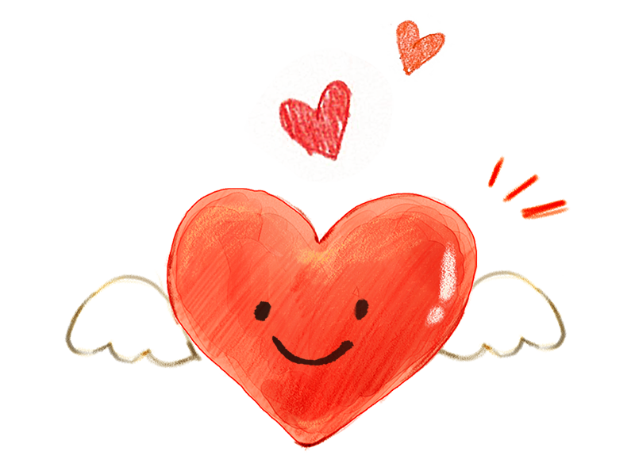
心理&健康
教师心理健康及其维护压力情绪管理

Slide 2
壹
目
录
正视心理健康，心理健康是一种状态
Contents
贰
教师心理健康问题的现状及表现
叁
面对压力，如何管理情绪

Slide 3
PART 01
正视心理健康，心理健康是一种状态
Teachers' mental health and management of pressure emotion

Slide 4
教师是什么样的人比他教什么更重要。 --教育家卡尔·明格
1
正视心理健康，心理健康是一种状态
教师不一定懂教育，懂教育不一定会运用！懂心理学未必会运用心理学，未必会自助助人！
每个学生和教师，首先要成为一个心身健康的人？

Slide 5
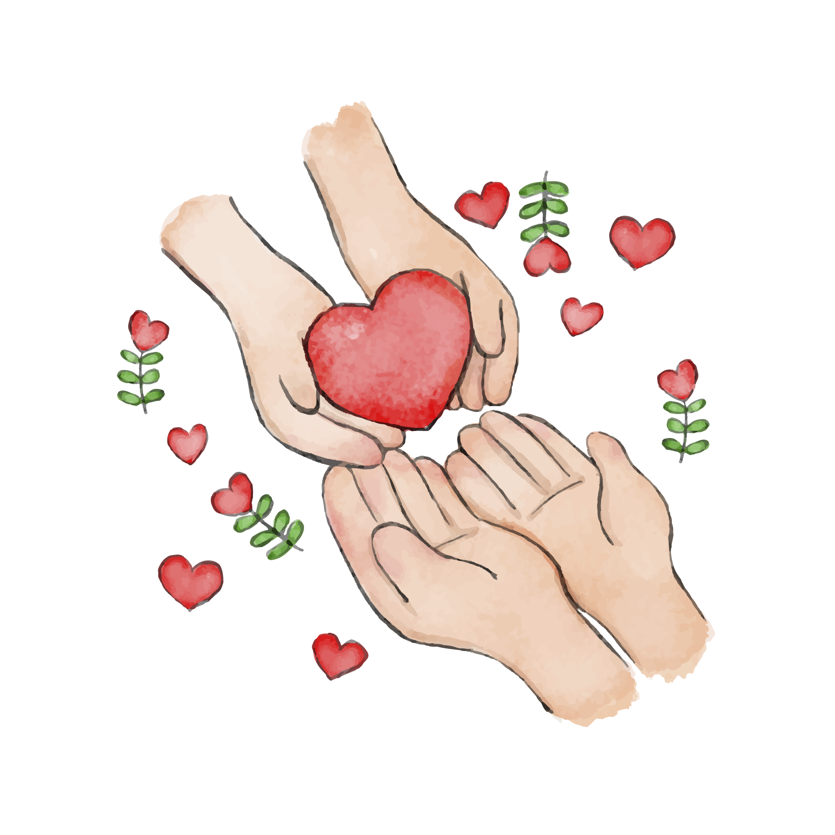
1
正视心理健康，心理健康是一种状态
传统的模式：健康=无身体疾病、身体强壮
现代的模式：健康=身体健康+心理健康+社会适应
健康不是一种固定不变的状态：心理健康者不是不会生病，更不是一点心理问题都没有。 心理不健康与有不健康的心理和行为表现不能等同起来。心理健康、亚健康、心理障碍、心理疾病是一种连续的分布。

Slide 6
1
正视心理健康，心理健康是一种状态
（一）教师心理健康是自我健康的需要
（二）教师心理健康是家庭和谐的需要
（三）教师心理健康对学生心理的影响是多维度的，包括对学生的人格、认知、情绪、意志、态度、兴趣、行为习惯等诸多方面

Slide 7
1
正视心理健康，心理健康是一种状态
心理健康的教师才能培养出身心健全的学生
批评中长大的孩子，学会了责难
敌意中长大的孩子，学会了争斗
虐待中长大的孩子，学会伤害别人
支配中长大的孩子，学会了依赖
娇宠中长大的孩子，学会了任性
否决中长大的孩子，他反对社会
专制中长大的孩子，他喜欢反抗

Slide 8
PART 02
教师心理健康问题的现状及表现
Teachers' mental health and management of pressure emotion

Slide 9
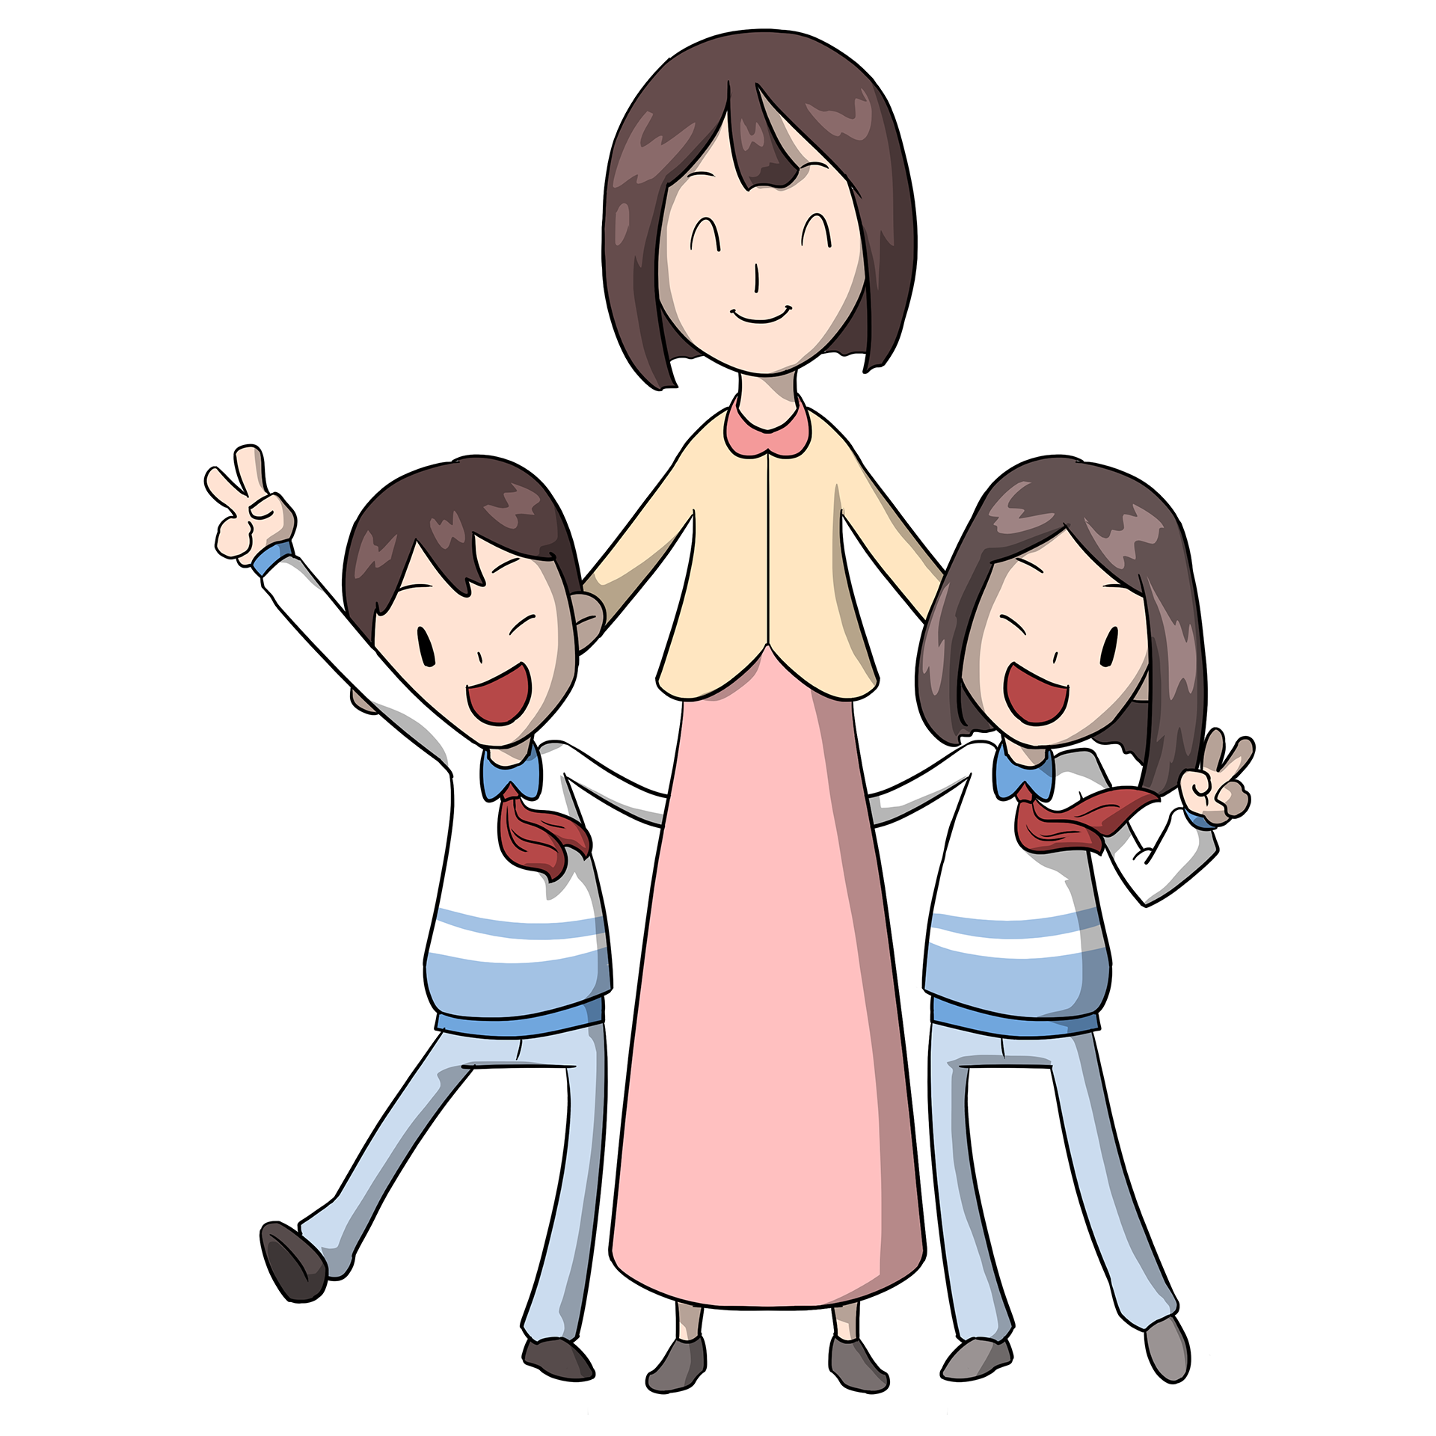
2
教师心理健康问题的现状及表现
教师心理问题产生的根源
一是职责重大
四是工作琐碎重复
二是社会期望值过高
五是应试教育的重压
三是角色冲突
六是自身生活的困扰

Slide 10
2
教师心理健康问题的现状及表现
生理变化
行为反应
认知变化
呼吸急促、心跳加速、瞳孔扩大
紧张性头痛、警觉性提高
频尿、冒汗、口干舌燥、
肠胃不适、消化系统紊乱
皮肤问题
肌肉紧张 、背痛
血压(血糖)升高
睡眠失调
疲劳感、全身无力、倦怠
药物滥用
饮食失调 、食欲异常
烟酒过量
搓手抖脚、坐立不安、强迫行为
说话滔滔不绝、说话急促
工作效率下降
比平时更容易出事故
社会退缩、精神恍惚
富有攻击性
注意力难以集中
记忆力衰退 、健忘、丢三落四
判断力减弱、无法清楚思考
钻牛角尖、遇事迟疑不决
丧失自信
夸大的压力感

Slide 11
2
教师心理健康问题的现状及表现
情绪变化
焦虑、紧张
抑郁 、缺乏生活情趣
沮丧、情绪低落
无助感
情绪的波动
生气、易怒、敌意、莫名其妙地发火

Slide 12
PART 03
面对压力，如何管理情绪
Teachers' mental health and management of pressure emotion

Slide 13
3
面对压力，如何管理情绪
要求
承受力
压力的来源
压力的反应
原因的管理
反应的管理

Slide 14
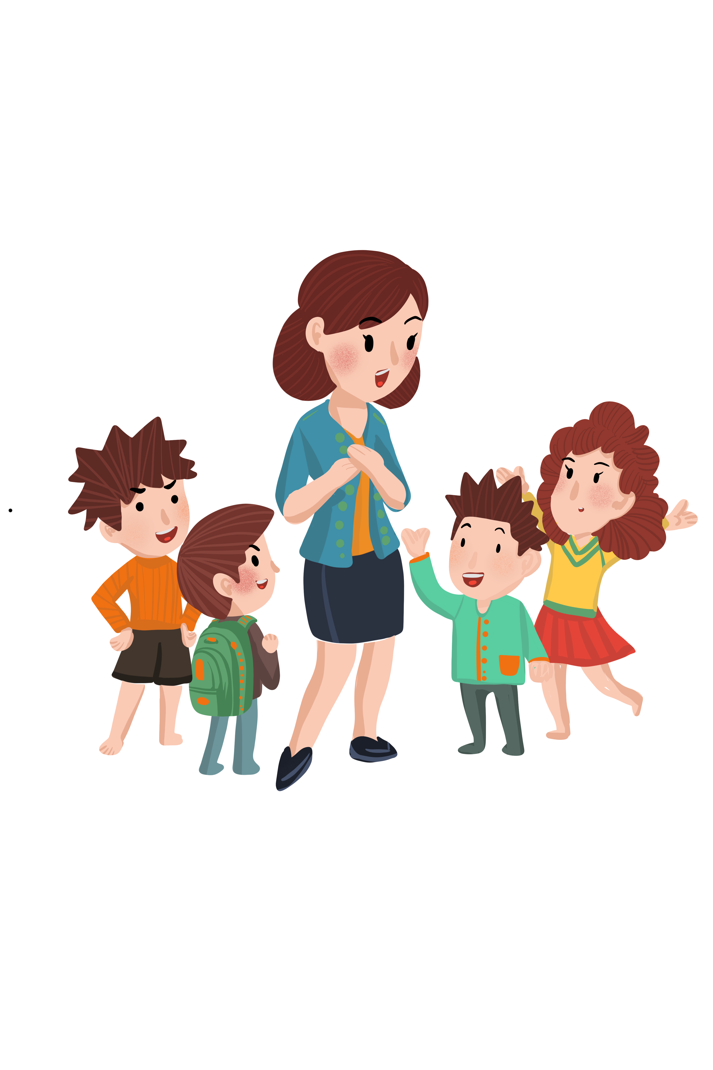
3
面对压力，如何管理情绪
管理压力的方法
管理原因——减少压力
管理评价——管理的核心
管理反应——减少压力的不良反应

Slide 15
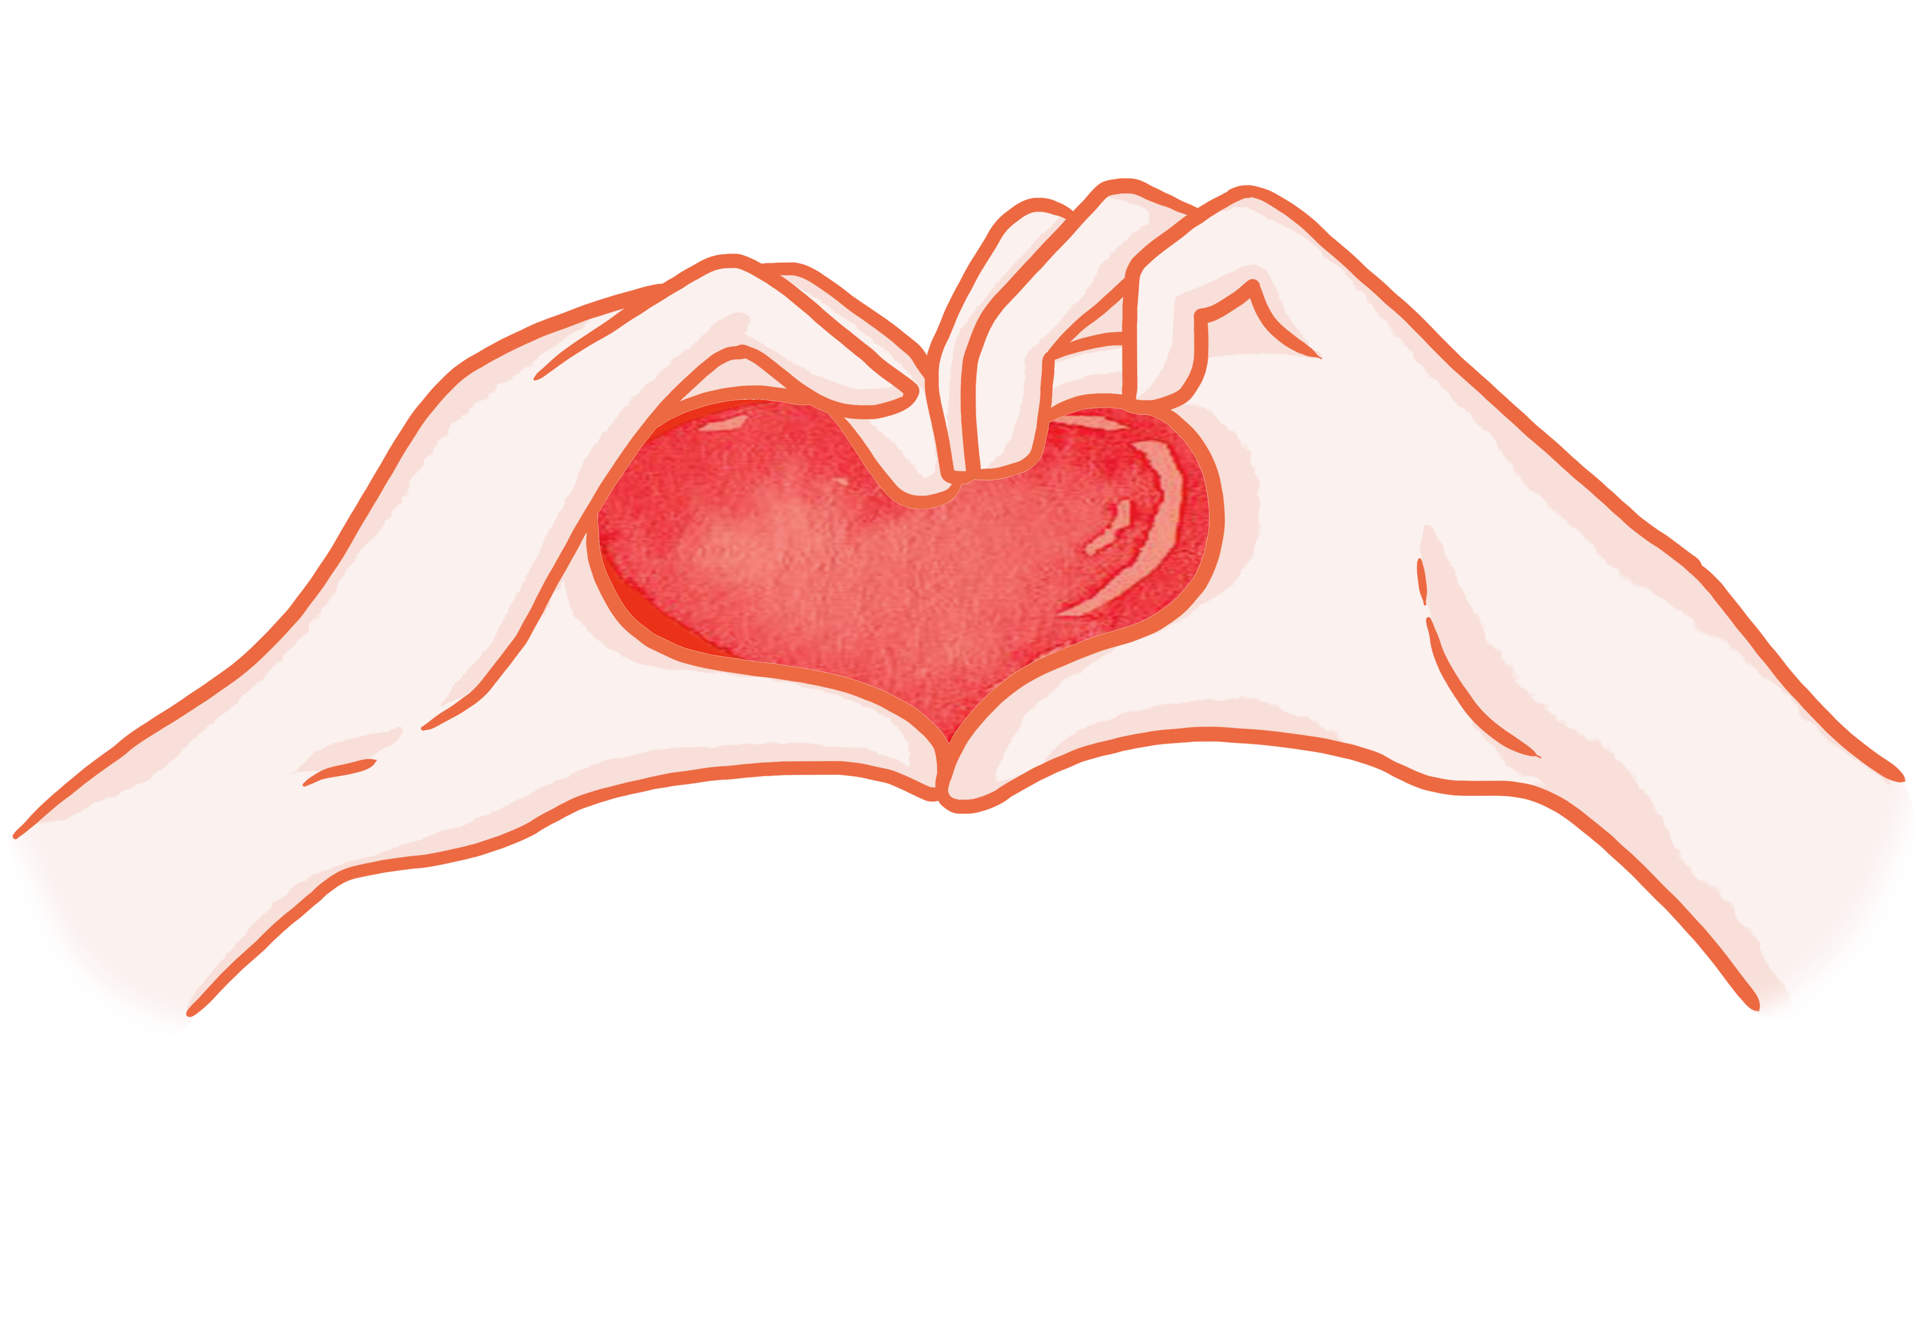
3
面对压力，如何管理情绪
思路之一：ABC理论
Acting event：事件………………………前因
Belief：对事件的信念、观点或者态度… 信念
Consequence：结果和反应 …………… 后果
哪个因素最重要？？

Slide 16
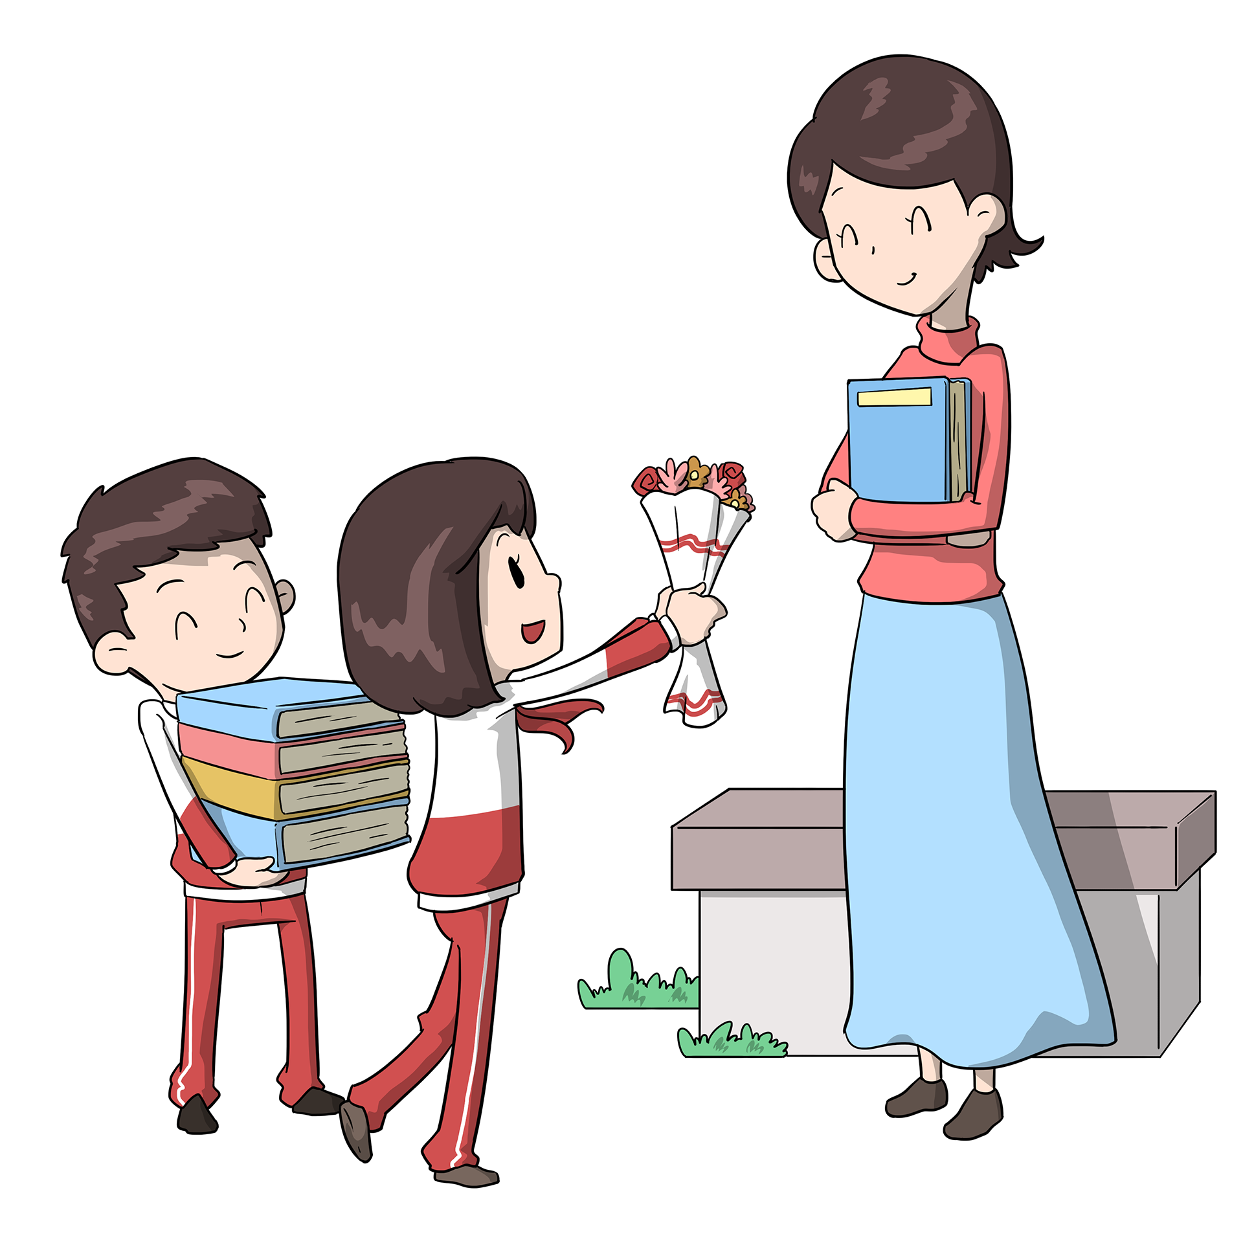
3
面对压力，如何管理情绪
一个摆脱情绪困扰的良方：合理情绪疗法
艾里斯认为，“人不是为事情困扰着，而是被对这件事的看法困扰着。”
所有的不合理信念概括起来都有三个特征：
一是绝对化要求（包括完美主义倾向）总是想“应该如何”“必须如何”。
二是过分概括化（以偏概全）
三是糟糕至极。（一般的负性事件也能感受为是灭顶之灾。）

Slide 17
3
面对压力，如何管理情绪
想一想：关键在哪里？
A
B
C
（事件）
（认识、观念）
（情绪或行为反应）
劝导干预、自我辩论与不合理信念作斗争，以合理信念取代不合理信念
效果（不良情绪或行为消除或减弱）

Slide 18
3
面对压力，如何管理情绪
态度决定一切，信念决定情绪！！
消极信念 消极情绪；
积极信念 积极情绪
改变情绪，就要先改变信念

Slide 19
3
面对压力，如何管理情绪
情境一
情境二
A：校长批评：怎么又迟到了！
B：校长可能在找机会开除我，如果下次再迟到，我就会下岗，房贷谁还呢？老婆孩子喝西北风去？
C：害怕，想办法为自己辩解或道歉，胃不舒服。上课找学生的麻烦。
A：校长批评：怎么又迟到了！
B：该死，他又想整我了，想拿我出气了！
C：精神紧张，生气，脸色难看，一言不发

Slide 20
3
面对压力，如何管理情绪
情境三
A：校长批评：怎么又迟到了！
B：校长心情不好（小道消息：校长要被调离了）。
C：无所谓，比较平静，或者幸灾乐祸。
思考：B是关键，如何改变B？改变情绪负性状况改变一些不合理的观念和看法

Slide 21
3
面对压力，如何管理情绪
思路之二：改变反应，改变情绪
情绪反应：自主神经系统、行为反应、表情（体态语言）、情绪体验我们能改变哪些？表情、体态语言是可以改变的，因为表情和情绪相互影响

Slide 22
3
面对压力，如何管理情绪
（1）改变表情，改变情绪
研究：让被试评价一些卡通画的有趣程度，同时把一支铅笔叼在嘴里。有些被试用牙咬着铅笔，有些被试用嘴唇含着铅笔，谁对这些卡通画的评价更高？
结果：用牙咬着铅笔的被试对卡通画的评价更高。
原因：用牙咬着铅笔，你的面部就不得不形成微笑的样子，而用嘴唇含着铅笔，则形成皱眉的样子。

Slide 23
3
面对压力，如何管理情绪
（2）改变身体状态，改变情绪
（3）直接调节情绪反应
深呼吸法
放松（冥想）
运动
饮食
渲泄—消极情绪出口
渲泄室
找人倾诉
自我渲泄，如大哭一场
不伤害自己（自虐）
不伤害别人（暴力）

Slide 24
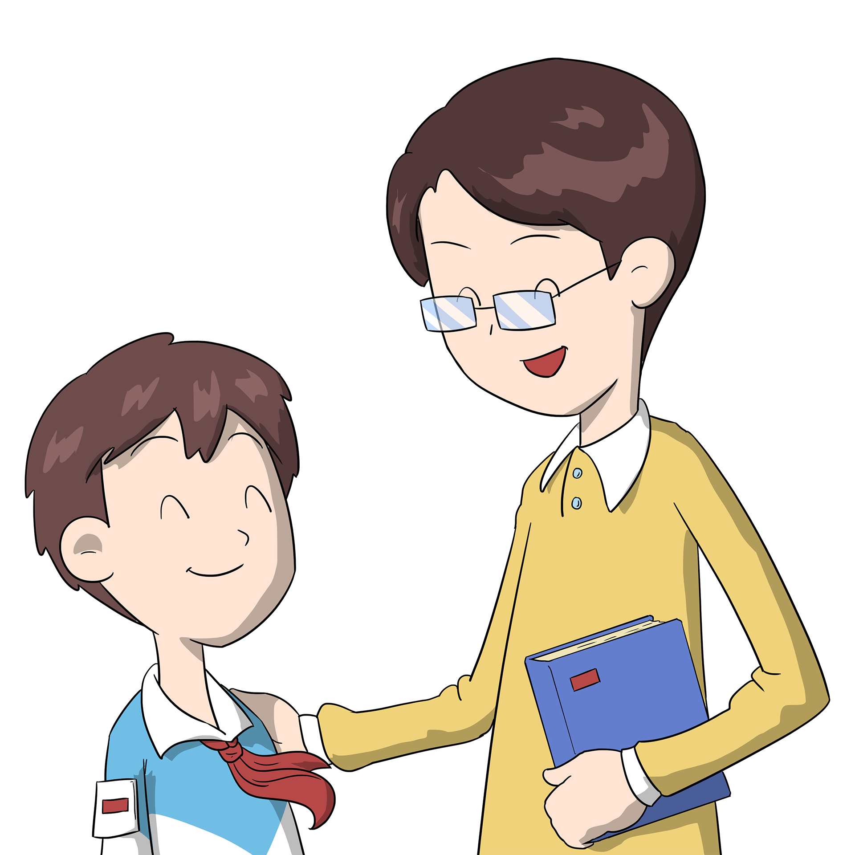
3
面对压力，如何管理情绪
思路之三:调整刺激
目的:减少消极刺激、增加积极刺激转移目标法注意力转移环境改变法（冷处理）
情绪中心策略或问题中心策略？

Slide 25
3
面对压力，如何管理情绪
人生三件事
一件是「自己的事」，诸如：教学、生活：上不上班、吃什么东西、开不开心、结不结婚、要不要帮助人……自己能安排的皆属之。
一件是「别人的事」，诸如：小张好吃懒做、小陈婚姻不幸福、老陈对我很不满意、我帮助别人，别人却不感激。别人主导的事皆属之。
一件是「老天爷的事」，诸如：刮风、下雨、地震、伊拉克、阿富汗……人能力范围以外的事情，都属于老天爷的管辖范围。

Slide 26
3
面对压力，如何管理情绪
人的烦恼来自于：忘了自己的事，爱管别人的事，担心「老天爷的事」……
人的幸福来自于：打理好「自己的事」，少去管「别人的事」不操心「老天爷的事」。

Slide 27
结束语
日出东海落西山，愁也一天，喜也一天，
遇事不钻牛角尖，人也舒坦，心也舒坦。
少荤多素日三餐，粗也香甜，细也香甜。
新旧衣服不挑拣，好也御寒，赖也御寒。
常与知己聊聊天，古也谈谈，今也谈谈；
内孙外孙同样看，儿也心欢，女也心欢。
全家老小互慰勉，贫也相安，富也相安。
早晚操劳勤锻炼，忙也乐观，闲也乐观，
心宽体健养天年，不是神仙，胜似神仙。

Slide 28
心理&健康
教师心理健康及其维护压力情绪管理

